Slide 1
Людина в інформаційному суспільстві. Проблеми інформаційної безпеки. Основи забезпечення кібербезпеки України
Вчитель інформатики
Бриж Марина Миколаївна

Slide 2
Інформаційне суспільство
Інформаці́йне суспі́льство (англ. Information society) — теоретична концепція постіндустріального суспільства, історична фаза можливого еволюційного розвитку цивілізації, в якій інформація і знання продукуються в єдиному інформаційному просторі.
Головними продуктами виробництва інформаційного суспільства мають стати інформація і знання.

Slide 3
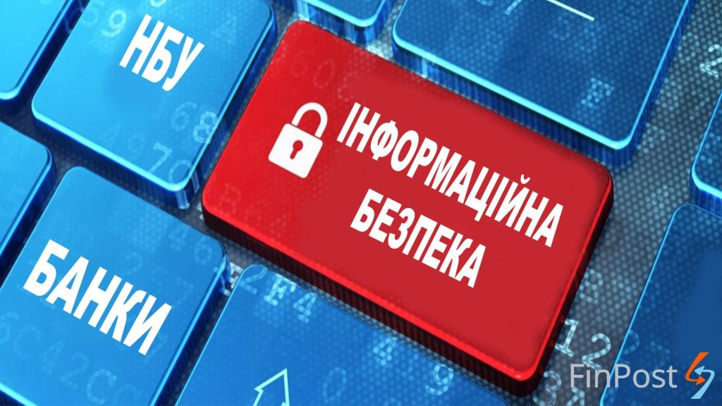
Інформаційна безпека
Інформаційна безпека — це стан захищеності систем опрацювання й зберігання даних, за якого забезпечено конфіденційність, доступність і цілісність інформації, або комплекс заходів, спрямованих на забезпечення захищеності інформації від несанкціонованого доступу, використання, оприлюднення, руйнування, внесення змін, ознайомлення, перевіряння, запису чи знищення.
Уперше поняття «інформаційної безпеки» в Україні було визначено в Законі України «Про Основні засади розвитку інформаційного суспільства в Україні на 2007–2015 роки», в якому
ІНФОРМАЦІЙНА БЕЗПЕКА ВИЗНАЧАЛАСЯ ЯК СТАН ЗАХИЩЕНОСТІ
ЖИТТЄВО ВАЖЛИВИХ ІНТЕРЕСІВ ЛЮДИНИ, СУСПІЛЬСТВА І ДЕРЖАВИ,
шляхом запобігання шкоди через:
неповноту, невчасність та невірогідність інформації, що використовується;
негативний інформаційний вплив;
негативні наслідки застосування інформаційних технологій;
несанкціоноване розповсюдження, використання і порушення цілісності, конфіденційності та доступності інформації.

Slide 4
Властивості інформаційної безпеки
Конфіденційність
Цілісність
Доступність
Доступ до конкретної інформації мають певні особи, коло яких узгоджено з власником
У процесі передавання та зберігання інформація зберігає свої зміст та структуру; створювати, знищувати або змінювати дані має право лише власник
Здатність забезпечувати своєчасний і безперешкодний доступ повноправних користувачів до потрібної інформації
Достовірність
Неможливість викривлення інформації

Slide 5
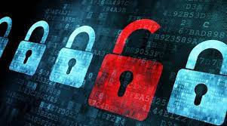
Загрози інформаційної безпеки
Загрози— це потенційно або реально існуючі дії, що призводять до моральних або матеріальних збитків.
Загрози бувають:
-зовнішні (конкуренти, злочинні угрупування, окремі особи та організації
-внутрішні(адміністрація підприємства, персонал, тощо
Дані світової статистики свідчать, що:
82% здійснюються співробітниками фірми або при їх прямій участі (внутрішні загрози);
17% (зовнішні загрози);
1% (випадкові).

Slide 6
Інтернет загрози
Інтернет-загрози
Зловмисне ПЗ
Фішинг
DoS-атака
Соціальна інженерія
DDoS-атака
SEO-атака

Slide 7
Зловмисне програмне забезпечення
Зловмисне ПЗ — це будь-який код, який може використовуватися для викрадання даних, обходу системи керування доступом, пошкодження або компрометації системи
Зловмисне ПЗ ділиться на:
Шпигунські програми (призначені для стеження та шпигування за користувачем)

Slide 8
Напрямки захисту інформації
Правовий ( Конституція України, Закони, Нормативно-правові акти, тощо)
Організаційний (режим та охорона підприємства, організація роботи з документами та технічними носіями, тощо)

Slide 9
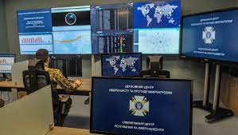
Правова основа забезпечення кібербезпеки України
Правову основу забезпечення кібербезпеки України становлять Конституція України, закони України щодо основ національної безпеки, захисту державних інформаційних ресурсів та інформації, Конвенція про кіберзлочинність та інші міжнародні договори, ратифіковані Верховною Радою України, укази Президента України, акти Кабінету Міністрів України, а також інші нормативно-правові акти, що приймаються на виконання законів України.

Slide 10
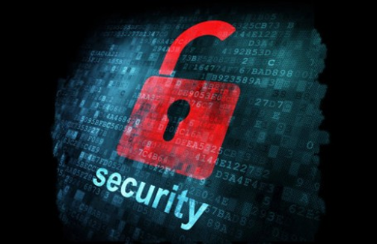
Законом України «Про основні засади забезпечення кібербезпеки України»
https://zakon.rada.gov.ua/laws/show/2163-19#Text
Згідно із Законом України «Про основні засади забезпечення кібербезпеки України» КІБЕРБЕЗПЕКА визначена як захищеність життєво важливих інтересів людини і громадянина, суспільства та держави під час використання кіберпростору, за якої забезпечуються сталий розвиток інформаційного суспільства та цифрового комунікативного середовища, своєчасне виявлення, запобігання і нейтралізація реальних і потенційних загроз національній безпеці України у кіберпросторі.

Slide 11
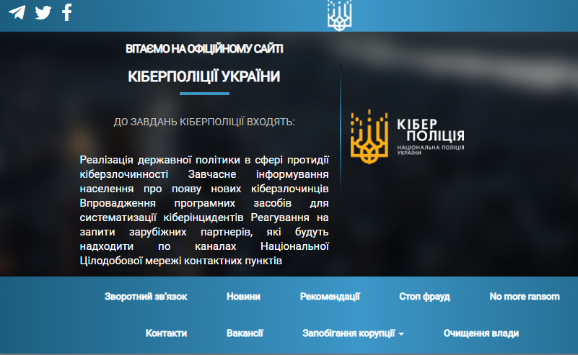
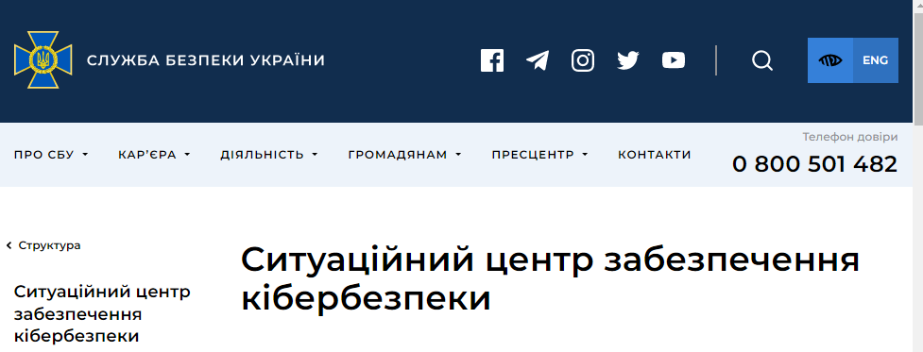
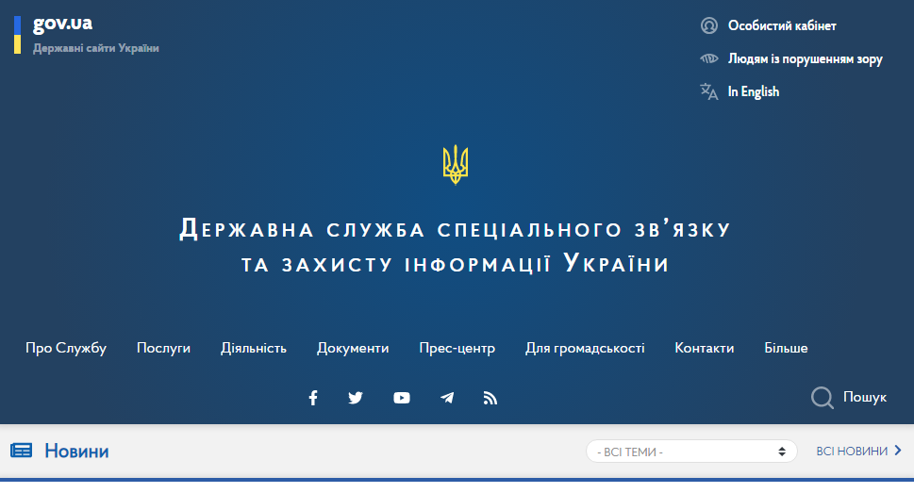
Суб'єкти забезпечення кібербезпеки в Україні
Основними суб'єктами забезпечення кібербезпеки в Україні, відповідно до визначених законом завдань є: СБУ, Держспецзв’язку та Кіберполіція (у співпраці з Міністерством цифрової трансформації України).

Slide 12
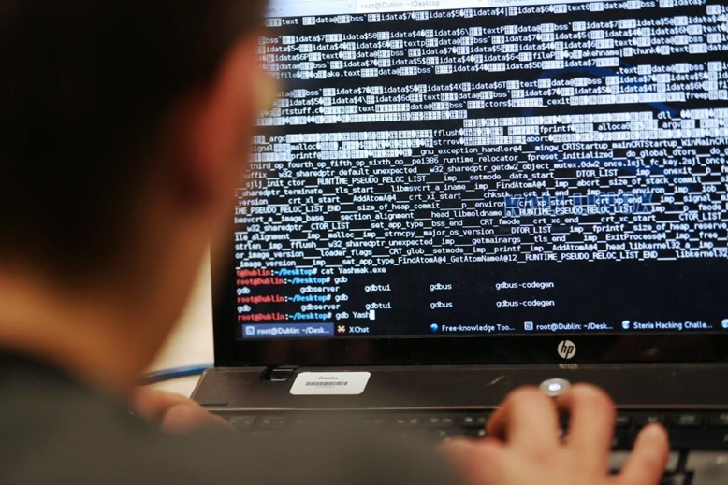
Центр забезпечення кібербезпеки СБУ
Наразі СБУ розслідує кібератаку на державні установи та приватні підприємства у рамках відповідного кримінального провадження. Встановлено, що у ході кібератаки відбулася несанкціонована зміна сторінок сайтів та уражено ІТ-інфраструктуру органів державної влади, які використовували продукти одного і того ж розробника. Вказаний розробник теж постраждав у ході кібератаки. Триває збір цифрових доказів, аналіз винайденого шкідливого програмного забезпечення та лог-файлів систем, що зазнали втручання. На 18 січня 2022 року відновило роботу 95% сайтів, що постраждали внаслідок даної кібератаки.

Slide 13
Національний координаційний центр кібербезпеки
Членами Центру є представники суб’єктів сектору безпеки і оборони України у сфері кібербезпеки:
перші заступники або заступники, до відання яких належать питання кібербезпеки:
Міністра оборони України,
начальника Генерального штабу Збройних Сил України,
Голови Служби безпеки України,
Голови Служби зовнішньої розвідки України,
Голови Національної поліції України,
Голови Національного банку України (за згодою),
начальник Головного управління розвідки Міністерства оборони України,
начальник Управління розвідки Адміністрації Державної прикордонної служби України та
Голова Державної служби спеціального зв’язку та захисту інформації України.

Slide 14
Наведемо кілька правил з офіційного сайту Міністерства оборони України, дотримання яких має мінімізувати ризики витоку інформації, захистити життя воїнів та їхні родини

Slide 15
І завжди пам’ятай

